Slide 1
BÀI THUYẾT TRÌNH SƠ CẤP CỨU CHẢY MÁU
Tên nhóm: Nhóm 3

Slide 2
1. Nguyên nhân gây chảy máu
* Trong trường học
- Do nô đùa, va đập vào bàn ghế, thềm nhà, chảy máu cam, do bị các vật trong trường đổ vào (như đổ cây, trần nhà…)
*Ngoài trường học
Do tai nạn lao động, tai nạn giao thông, tai nạn trong sinh hoạt…các vật sắc nhọn đâm vào da, phần mềm, xương bị gãy đâm ra ngoài làm rách da, phần mềm, rách, đứt mạch máu hoặc các chấn thương gây tổn thương nội tạng dẫn tới tình trạng chảy máu nặng.
Do một số bệnh lý khác: Chảy máu do loét dạ dày tá tràng, phụ nữ bị sẩy thai, khối u, gan, thận vỡ…

Slide 3
2. Nguy cơ
- Chảy máu có thể dẫn đến suy tuần hoàn, gây tổn thương mô, cơ quan. Chảy máu nhiều dẫn đến choáng/sốc, mất ý thức tạm thời và tử vong.

Slide 4
3. Phân loại chảy máu:
Có hai loại chảy máu
+ Chảy máu ngoài
+ Chảy máu trong

Slide 5
4.Dấu hiệu nhận biết
4.1. Chảy máu ngoài:
Rách da, phần mềm;
Máu chảy từ vết thương ra ngoài da;
Dấu hiệu toàn thân khi chảy máu ở mức độ nhiều: vã mồ hôi, lạnh, da xanh tái…
4.2. Chảy máu trong:
Đau vùng tổn thương tương ứng phía ngoài da;
Vã mồ hôi, lạnh, da xanh tái, khát nước;
Sốc, choáng do mất máu
Có thể thấy máu rỉ ra ngoài từ các hốc tự nhiên như: mũi, miệng, tai…
Có thể có máu trong chất nôn, nước tiểu, trong phân…

Slide 6
5. Cách xử trí
5.1. Chảy máu ngoài;
* Vết thương chảy máu nhiều không có dị vật:
Bước 1: Đánh giá tình trạng chảy máu
Bước 2: Gọi hỗ trợ
Bước 3: Đeo găng tay cao su, nilon hoặc vật dụng thay thế để tránh tiếp xúc trực tiếp với máu của nạn nhân.
Bước 4: Nhanh chóng ép vết thương.
Bước 5: Nếu nạn nhân có dấu hiệu choáng thì đỡ nạn nhân nằm, kê cao chi bị thương để phòng choáng và làm giảm lượng máu chảy đến các vết thương.

Slide 7
Bước 6: Băng ép trực tiếp tại vết thương bằng nhiều bông, gạc hoặc vải sạch.
Bước 7: Kiểm tra lưu thông của mạch máu đầu chi sau khi băng bằng cách so sánh 2 chi về màu sắc ( bấm vào đầu ngón), cảm giác, nhiệt độ.
Bước 8: Nếu máu vẫn chảy thấm qua băng thì không tháo băng cũ mà băng chồng lên bằng băng khác.
Bước 9: Để nạn nhân nằm, kê cao chân, ủ ấm để phòng choáng và làm giảm lượng máu chảy đến các vết thương.
Bước 10: Chuyển nạn nhân đến cơ sở y tế

Slide 8
* Vết thương chảy máu nhiều có dị vật:
Bước 1: Đánh giá tình trạng chảy máu
Bước 2; gọi hỗ trợ
Bước 3: Bảo vệ bàn tay bằng găng tay cao su, nilon hoặc vật dụng thay thế ddeeer tránh tiếp xúc trực tiếp với máu của nạn nhân.
Bước 4: Không rút dị vật. Ép chặt mép vết thương
Bước 5: Nâng cao vết thương nếu ở các chi, đặt nạn nhân nằm nếu có dấu hiệu choáng.
Bước 6: Chèn băng, gạc quanh dị vật và băng cố định ( không băng trùm qua dị vật)
Bước 7: Để nạn nhân nằm đầu thấp, kê cao chân, ủ ấm.
Bước 8: Nhanh chóng chuyển nạn nhân tới cơ sở y tế gần nhất.

Slide 9
5.2. Chảy máu trong
Đặt nạn nhân nằm đầu thấp, kê cao chân
Đắp ấm cho nạn nhân.
Nhanh chóng chuyển nạn nhân đến cơ sở ý tế gần nhất.

Slide 10
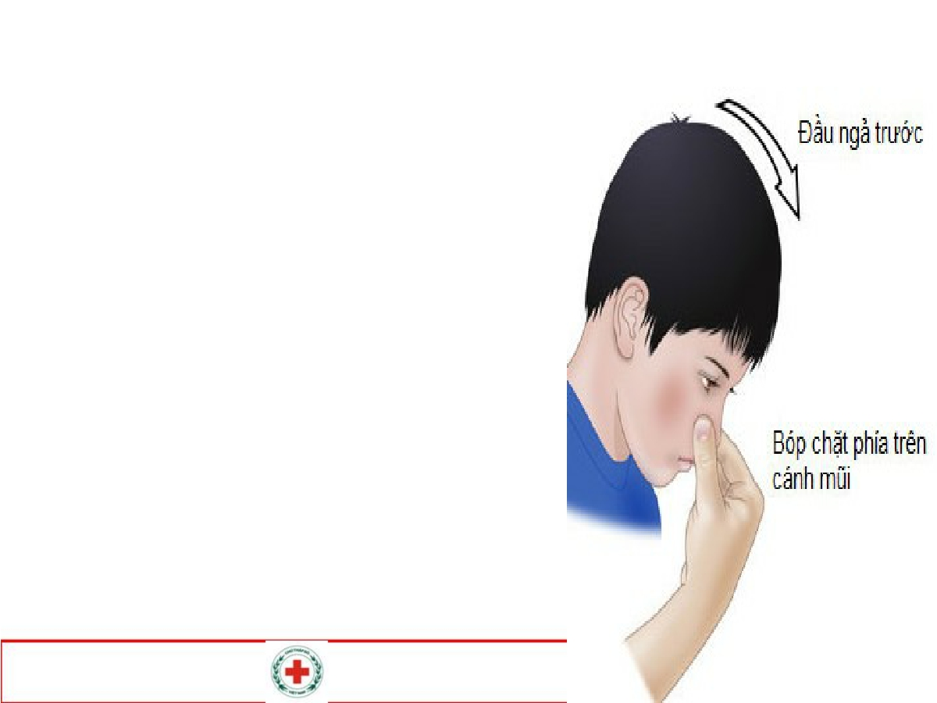
5.3. Chảy máu cam
➢ Đỡ nạn nhân ngồi cúi
người về phía trước.
➢ Dùng 2 ngón tay bóp nhẹ
hai bên cánh mũi khoảng
10 phút. Tạm thời thở bằng
miệng.
➢ Không xì mũi, không khịt
mũi
➢ Sau 10 phút nếu máu vẫn tiếp tục chảy phải chuyển nạn nhân đến cơ sở y tế.

Slide 11
6. Các cách băng bó vết thương
1.Băng vòng tròn: áp dụng băng các vị trí như đùi, cẳng tay, bụng
2.Băng chữ nhân: áp dụng băng các vị trí như: cổ chân, cổ tay..

Slide 12
3. Băng rẻ quạt: Áp dụng băng các vị trí: gót chân, đầu gối…
4. Băng số tám: áp dụng băng các vị trí: lòng bàn tay, lòng bàn chân…

Slide 13
7. Cách phòng ngừa chảy máu
- Không chơi các vật sắc, nhọn.
- Không chơi các trò chơi nguy hiểm, vận động mạnh.
- Chơi ở đúng nơi quy định.
- Giữ an toàn trong lao động, sinh hoạt và khi tham gia giao thông

